Slide 2
5 september 2019
Opstartdag schooljaar 2019-2020

Slide 3
Welkom!
Mededelingen: wat volgt in 2019-2020
Rooster tot aan de eerste stage
GD Deventer
Je opleiding vanaf leerjaar 2
De BPV map
Coach

Slide 4
Mededelingen
Voorlichtingen: meedraaien
Financiën (schoolkassa) en boeken (studers)
Projectweken week 51 en 2: eigen programma, volgt
Rooster: wijzigt per blok en soms per week
GD: woensdagen 18 september, 25 september, 4 maart, 11 maart

Slide 5
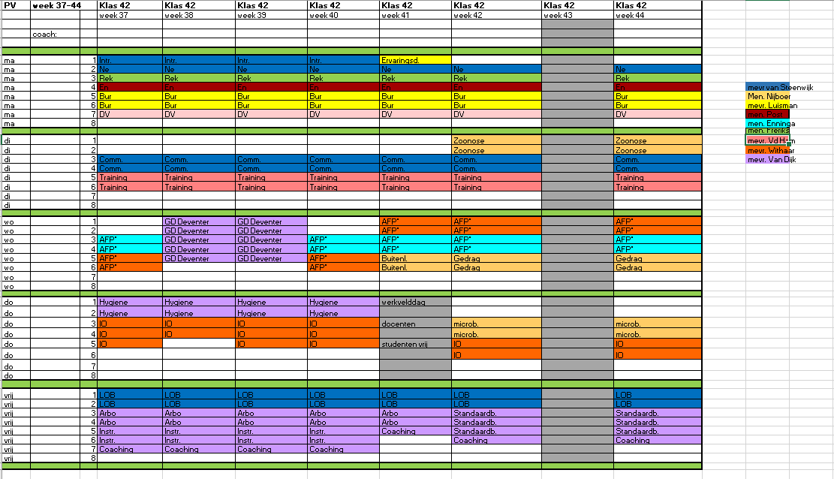
Rooster tot aan de stage
https://maken.wikiwijs.nl/148866

Slide 6
GD
https://maken.wikiwijs.nl/148866#!page-5465454

Slide 7
Je opleiding vanaf leerjaar 2

Slide 8
Je opleiding vanaf leerjaar 2

Slide 9
Hoe zijn IO’s opgebouwd?
Kennis uit de cursussen en vaardigheden uit de trainingen zijn nodig om de IO te kunnen uitvoeren
De IO heeft (bijna) altijd een school deel en een BPV deel
Als beide delen (school en BPV) klaar zijn, ga je reflecteren
Pas dan is de IO afgerond

Slide 10
De IO heeft (bijna) altijd een school deel en een BPV deel
Bijvoorbeeld:
Voorbereiding op school en uitvoering op stage (IO 7)
Informatie verzamelen op stage en uitwerking op school (IO 19)
Omdat we werken met blokstages, kan het lang duren voordat een hele IO klaar is.

Slide 11
School: waar vind je wat?
Cumlaude, de leereenheid per blok
Integrale opdracht
Resultaten van IO, cursussen en trainingen
Link naar lesmateriaal en planning
Inlevermogelijkheid voor verslagen
2. BSAVA boek en “Hoe laat ik mijn klanten kwispelen?”.
- Ondersteunende theorie.
3. Lessen.
Uitleg van en oefenen met de stof. Data van de toetsen en deadlines. Extra bronnen
4. School mail
- Communicatie tussen docenten en studenten. OOK in de BPV!

Slide 12
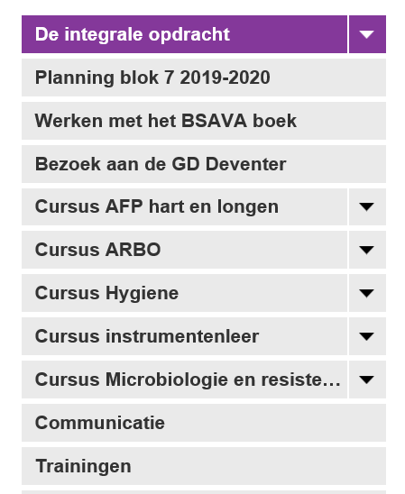
Blok 7: hygiënisch werken op de dierenartsenpraktijk
https://maken.wikiwijs.nl/148866#!page-5465430

Slide 13
De BPV map
Wie heeft hem doorgenomen?
Wie heeft hem besproken met zijn stage begeleider?

Slide 14
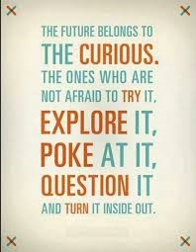
De BPV map
Maak groepjes van 3
Persoon 1: Sla een willekeurige bladzijde open
Stel een vraag over deze bladzijde aan een klasgenoot
Rouleer
Welke vragen/ knelpunten zijn er? Noteer deze op het bord in de mindmap
Bedenk: van een goede vraag stellen leer je meer dan van een goed antwoord geven!!

Slide 15
Coach

